Slide 1
주민번호 가리기
20201635 컴퓨터공학과 전찬

Slide 2
0. 과제 해결 방법
data를 통한 입력에서 각 line의 정보는
park sunje 890901-1074422
성 + “ ” + 이름 + “ ” + 주민번호 앞자리 + “-” + 주민번호 뒷자리 형태
1. 각 line에서 성 + “ ” + 이름 부분을 분리해주고,
2. 주민번호 뒷자리를 통해 성별 확인
3. 앞자리 출력
4. 뒷자리를 “*******” 형태로 출력

Slide 3
+split() method 추가 설명
split() method는 문자열에 사용할 수 있는 method로,
split(seperator, maxsplit) 와 같은 두 개의 인자를 가질 수 있다.
seperator의 default = whitespace(“ ”, \t, \n 등)
maxsplit의 default = -1(모든 seperator을 기준으로 구분)
또한 rsplit()의 경우 split()과 다르게 문자열을 오른쪽에 존재하는 seperator부터 나눌 수 있는 method

Slide 4
0. 과제 해결 방법
성 + “ ” + 이름 부분을 분리하기 위해 split() method 사용 가능
하지만 그냥 split()을 사용하는 경우,
“park sunje 890901-1074422” -> [“park”, “sunje”, “890901-1074422”]
”park” 과 “sunje” 의 분리는 불필요한 작업
따라서 rsplit(“ ”, 1) 형태로 오른쪽 공백을 기준으로 한 번만 분리한다면
“park sunje 890901-1074422” -> [“park sunje”, “890901-1074422”]
형태로 분리 가능

Slide 5
0. 과제 해결 방법
주민번호 앞자리, 뒷자리를 나누기 위해 앞의 결과에 다시 split(“-”) 적용
rsplit(“ ”, 1) -> [“park sunje”, “890901-1074422”]
rsplit(“ ”, 1)[1].split(“-”) -> [“890901”, ”1074422”] 로 분해 가능
따라서 두 번째 원소 string에서 첫 번째 문자가 “1” ,”3” 이라면 남자, 아니라면 여자임을 파악할 수 있다.

Slide 6
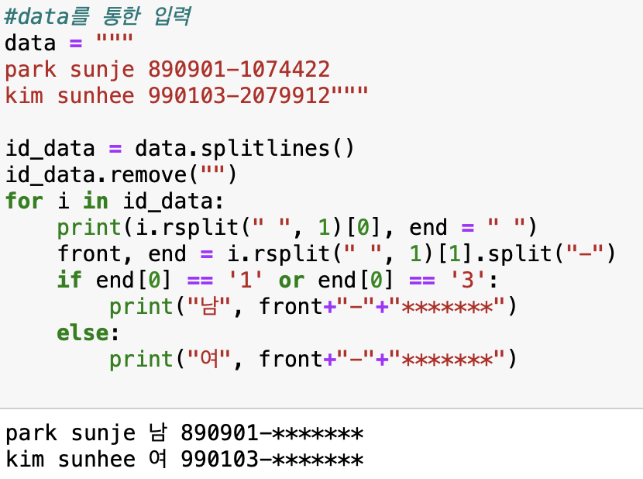
0. 과제 해결 방법

Slide 7
0. 과제 해결 방법
file을 통한 입력에서 각 line의 정보는
홍길동 560922-1089123 02-705-8491
성이름 + “ ” + 주민번호 앞자리 + “-” + 주민번호 뒷자리
+ “ ” + -로 구분되는 전화번호 형태이다.
위 경우에 rsplit(“ ”, 1) 은 전화번호만을 나눌 수 있기 때문에,
split() 을 통해 [성이름, 주민번호, 전화번호] 형태로 나눌 수 있으며,
이후의 과정은 data를 통한 입력과 동일

Slide 8
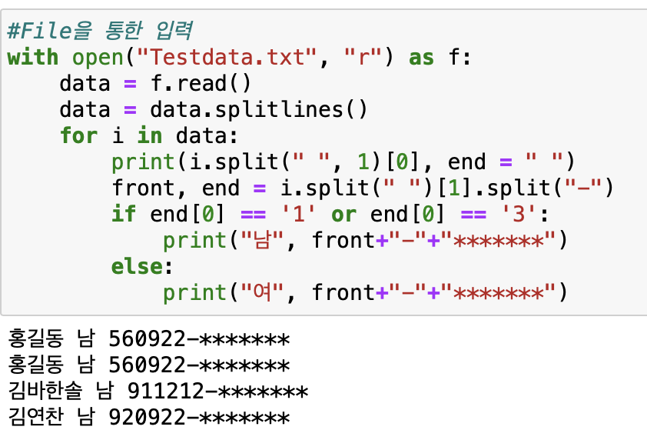
0. 과제 해결 방법

Slide 9
1. regex(정규 표현식) 을 이용한 해결 방법
정보를 출력할 때,
주민번호 뒷자리 제거 -> “*******” 을 출력하는 형식으로 가리기 해결
(print("남", front+"-"+"*******"))
re.sub() 를 통해 뒷자리를 바꾸어 출력하는 방법도 가능
number = 주민번호 앞자리 + “-” + 주민번호 뒷자리 에 대해
re.sub(“-\d+”, “-*******”, number) 을 적용하면
주민번호 앞자리 + “-*******” 형태를 만들어낼 수 있다.

Slide 10
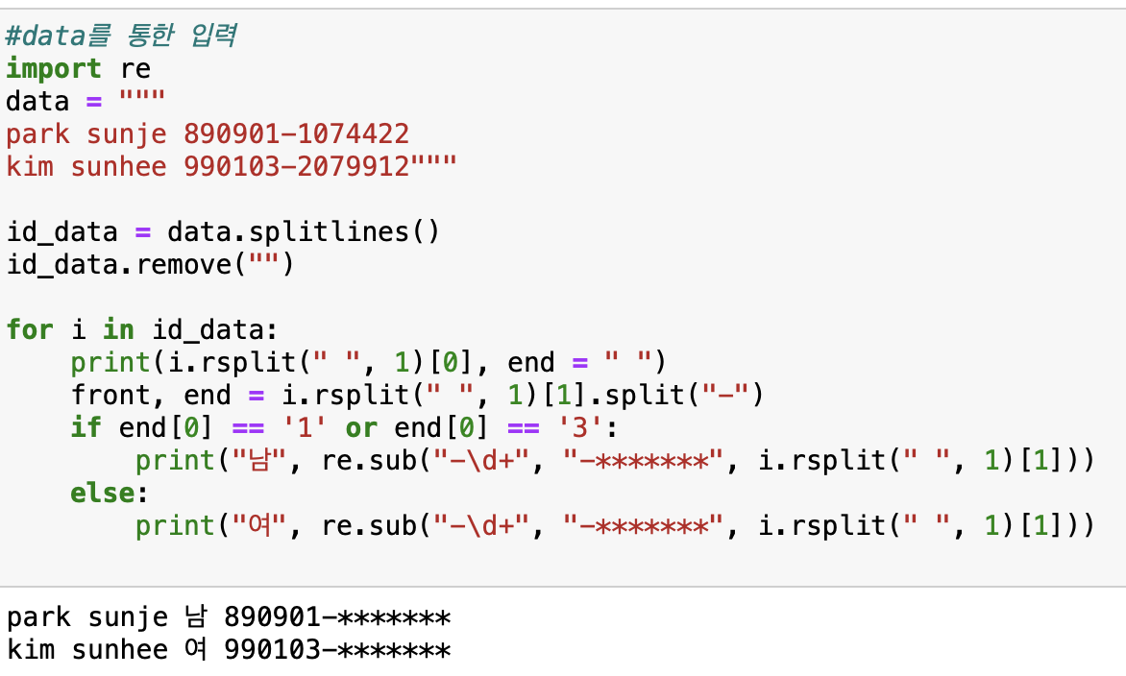
1. regex(정규 표현식) 을 이용한 해결 방법

